Slide 1
Python函数常考题

Slide 2
以下Python代码分别输出什么？
可变类型作为参数
不可变类型作为参数
def flist(l):
l.append(0)
print(l)
l = []
flist(l)
flist(l)
def fstr(s):
s += 'a'
print(s)
s = ”hehe”
fstr(s)
fstr(s)

Slide 3
Python如何传递参数
一个容易混淆的问题
传递值还是引用呢？都不是。唯一支持的参数传递是共享传参
Call by Object (Call by Object Reference or Call by Sharing)
Call by sharing(共享传参)。函数形参获得实参中各个引用的副本

Slide 4
Python可变/不可变对象
搞懂可变和不可变内置对象有利于理解函数参数的副作用
哪些是可变对象？哪些不可变？
不可变对象 bool/int/float/tuple/str/frozenset
可变对象 list/set/dict

Slide 5
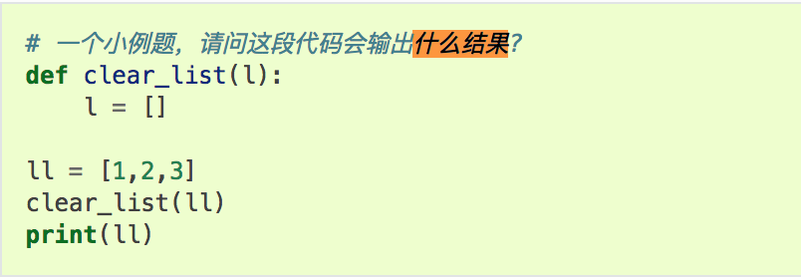
一个小测试
检测下你是否理解了刚才说的例子？

Slide 6
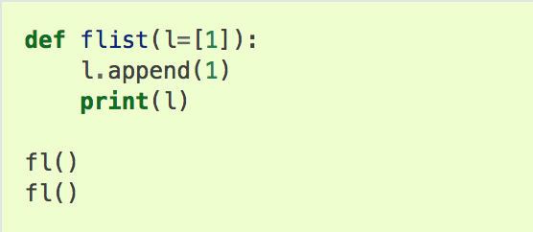
Python可变参数作为默认参数
记住默认参数只计算一次

Slide 7
Python *args, **kwargs
函数传递中 *args, **kwargs 含义是什么
用来处理可变参数
*args 被打包成 tuple
**kwargs 被打包成 dict

